Slide 1
Uzayda Neler Var?
Bütün varlıkların içinde bulunduğu sonsuz boşluğa Evren denir. Dünya dışındaki evren parçası da Uzay olarak adlandırılır. Uzay, Dünya'nın atmosferi dışında evrenin geri kalan kısmına verilen isimdir. Uzay'ın sınırları asla kesin değildir ve Uzay hep büyür. Uzay’da; yıldızlar, gezegenler, meteorlar, kuyruklu yıldızlar, uydular vb. varlıklar bulunmaktadır. Uzay’da bulunan bu varlıkların her biri gök cismi olarak adlandırılır.

Slide 2
İki gök cismi arasındaki uzaklığı kilometre ile ifade etmek bazen yetersiz kalır. Bunun yerine ışık yılı birimi kullanılır. Bir ışık yılı, ışığın bir yılda aldığı mesafedir.
Bir ışık yılı yaklaşık 9,46 x 1012 km’dir. ( yani 365x24x60x60x300000) Güneş’e en yakın yıldız; 4,2 ışık yılı uzaklıktadır.
Işık yılı bir zaman birimi değil, uzaklık ölçüsü birimidir.

Slide 3
YILDIZLAR
Uzay’daki bulutsu( nebula) adı verilen gaz ve toz yığınlarının bir araya gelip sıkışmasıyla yıldızlar meydana gelir. Yıldızların şekli genellikle küreseldir. Yıldızlar da tıpkı canlılar gibi doğar, yaşar ve ölür. Ömrü sona eren dev yıldızlar, şiddetli bir patlama ile parçalanır. Ortaya çıkan parçalar, uzay boşluğuna dağılır. Dağılan parçalardan gezegenler oluşur. Çevrelerine ısı ve ışık saçan yıldızların büyüklükleri, kütleleri ve sıcaklıkları birbirinden farklıdır. Yıldızlar bize çok uzak oldukları için geceleri gökyüzünde yanıp sönen ışık noktaları olarak görünürler. Gökyüzündeki konumları değişmez

Slide 4
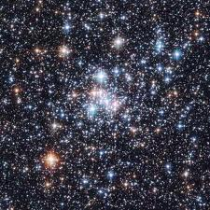
Yıldızlar farklı renklere sahiptir. Yıldızların farklı renkte olması, onların sıcaklıkları hakkında bilgi verir. * En sıcak yıldızlar mavi ve beyaz renklidir. * Orta sıcaklıktaki yıldızlar sarı renklidir. * Soğuk yıldızlar ise kırmızı renklidir. * Dünyamıza en yakın olan yıldız Güneş’tir. * Güneş sarı - turuncu renkli bir yıldızdır.

Slide 5
ASTEROİT
Mars ile Jüpiter arasında kalan büyüklü küçüklü binlerce kaya parçaları bulunur bunlara asteroitler denir.
Asteroitler ilk keşfedildiklerinde, eski Yunan isimleri verilmesi adet olmuştu. Ancak asteroitler bulundukça yeterli isim bulunamadığı için şehir, memleket ve hatta insan isimleri de verilmiştir. Günümüzde keşfedilen asteroitlerin pek çoğuna artık bu tür bir isim verilmektedir.
Asteroitler gezegen olmayıp gezegen gibi güneşin etrafında dönerler.
Asteroitlerin bulunduğu bölgeye ASTEROİT KUŞAĞI denir.

Slide 6
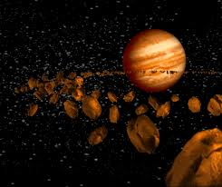

Slide 8
GEZEGEN
Güneş’in etrafında belli bir yörüngede dolanan, ondan aldıkları ışığı yansıtan gök cisimlerine ise gezegen denir. GEZEGENLERİN ÖZELLİKLERİ • Kendilerine ait ısı ve ışıkları yoktur • Işıkları kesintisizdir. • Yıldızlardan daha küçük ve daha soğukturlar. • Gökyüzündeki konumları değişkendir. • Gökyüzünde küre olarak görülürler Güneş sisteminde sekiz tane gezegen vardır. Bunlar Güneş’e yakınlık durumuna göre; Merkür, Venüs, Dünya, Mars, Jüpiter, Satürn, Uranüs ve Neptün’dür. Merkür, Venüs, Dünya, Mars iç gezegen olarak bilinirken, diğerleri ise dış gezegen olarak bilinir. Gezegenlerin bazıları çıplak gözle görülebilir.24 Ağustos 2006 tarihinden önce plüton denilen bir gezegen de mevcuttu.Bu gezegen Güneş sistemindeki en küçük ve sonuncu gezegendir.Fakat 24 Ağustos 2006 tarihinde uluslar arası Gökbilim Birliğinin (IAU) Prag’da yaptığı toplantıda plüton, gezegen sınıfından çıkarılarak “Cüce Gezegen” sınıfına alınmıştır

Slide 9
Güneş Sisteminde dokuz tane gezegen vardır. Gezegenlerin Güneşe olan uzaklıkları Astronomi Birimi (AB) adı verilen bir uzaklık birimi ile ifade edilir.
Bir astronomi birimi: Dünya ile Güneş arasındaki uzaklığa eşittir.
1 astronomi birimi 149,6 milyon km

Slide 10
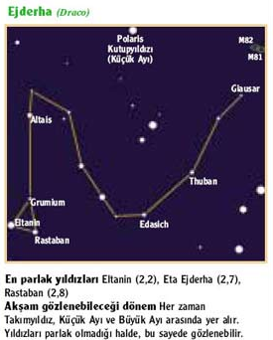
Takımyıldızlar
Dünyadan gökyüzüne bakıldığında
sergiledikleri görünüm nedeniyle
bir arada bulunan yıldız gruplarına
takımyıldızı adı verilir.
Romalılar ve Eski Yunanlılar,
yıldız gruplarına hayvanların,
çeşitli nesnelerin ve ünlü kişilerin isimlerini
vermişlerdir.
Büyükayı, Küçükayı, Ejderha, Çoban,
Kuzey Tacı ve
Orion (Avcı) takımyıldızlarından bazılarıdır.
Bunlar eski gökyüzü bilimcileri tarafından
hayali çizgilerle birleştirilerek masalsı ve
mitolojik adlar almışlardır.

Slide 12
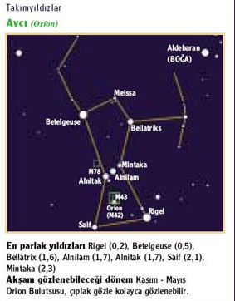

Slide 15
Kuyruklu Yıldızlar
Kuyruklu yıldızların ad benzerliği dışında gerçek yıldızlarla hiçbir benzerliği yoktur. Bu gök cisimlerinin yapısında donmuş haldeki gazlar ve tozlar bulunur. Bu nedenle kuyruklu yıldızlara kirli kartopu adı verilir. Kuyruklu yıldızlar, Güneşin çevresindeki eliptik yörüngelerde dolanır. Güneş’e yaklaştıkça içerdikleri buz bir miktar erir. Buzla karışmış toz ve taş parçaları serbest kalır. Serbest kalan gaz, su buharı ve ince tozlar Güneş rüzgarıyla itilir. Böylece kuyruklu yıldızın kuyruk kısmı oluşur. Zaman zaman gökyüzünde kuyruklu yıldızlar görünür. Görünme süreleri çok kısa olup, bir kısmının gözlenmesi sadece 2 - 3 saniye sürer. Oldukça hızlı hareket ederler. Kuyruklu yıldızların kütleleri bir gezegen ya da bir uyduya oranla oldukça küçüktür.

Slide 16
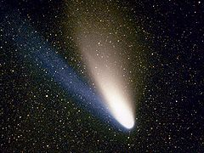
Kuyruklu yıldızların en bilineni Halley kuyruklu yıldızıdır. Dünyadan 76 yılda bir gözlenebilir. Hale - Bobb adlı kuyruklu yıldız 1997 yılında Dünya’dan gözlemlenmiştir.

Slide 17
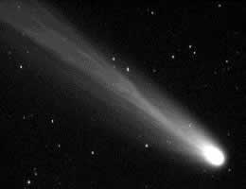
Dünyadan en son izlenebilen kuyruklu yıldız 2002’de gözlenen Ikaye – Zhang (ikaye - Zeng) kuyruklu yıldızıdır.

Slide 18
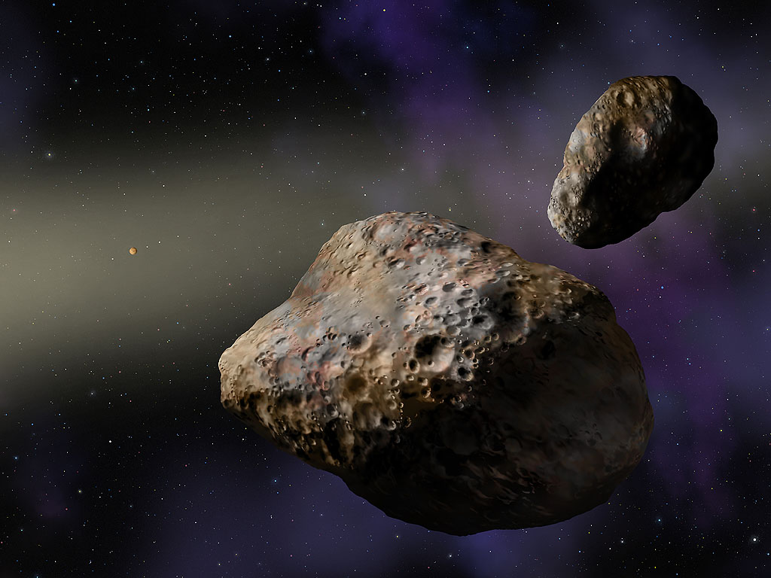

Slide 19
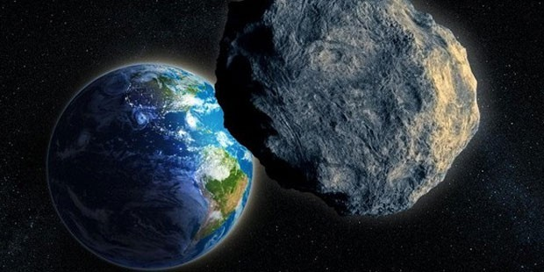
METEORLAR

Slide 20
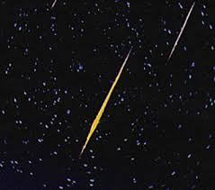
Kuyruklu yıldızlardan
kopan toz tanecikleri
ve kaya parçaları
Dünya atmosferine
girdiklerinde
sürtünmenin etkisiyle
ısınır ve ince bir ışık
çizgisi bırakır.
Bu doğa olayı, halk
arasında yıldız
kayması olarak bilinir.

Slide 21
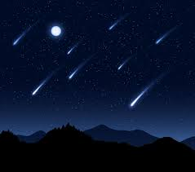
Yıldız kaymasına
atmosfere yüksek
hızla girip yanan
meteorlar sebep
olmaktadır.
Bazı meteorların tamamı
yanarak yok
olmadığından yeryüzüne
düşen parçaları olur.
atmosfere girerek
yeryüzüne ulaşabilen
böyle meteorlara gök
taşı adı verilir.

Slide 22
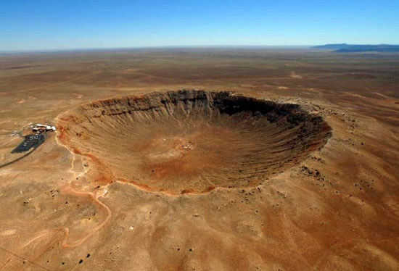
Meteorlar, düştükleri yerlerde ciddi hasarlara yol açabilir; çukurlar oluşturabilir. Oluşan bu çukurlara meteor çukuru adı verilir. Şayet oluşan çukur Dünya yüzeyi üzerinde ise gök taşı çukuru olarak adlandırılır. Arizona’da 1200 m çapında ve çevresine göre 50 m yükseklikte ve dik olarak 200 m inebilen büyük bir gök taşı çukuru vardır.

Slide 23
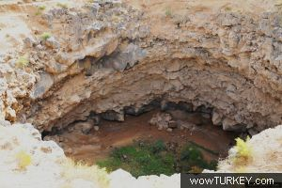
Ağrı'nın Doğubeyazıt
ilçesindeki Gürbulak
Gümrük Kapısı'na
2 kilometre uzaklıktaki
meteor çukuru, 1892
yılında bölgeye düşen
büyük bir göktaşının
çarpması
sonucunda oluştu.
Taşın çarpması ile
oluşan 60 metre
derinliğinde çukur oluştu.

Slide 24
Gök Adalar (Galaksiler)
Çok sayıda yıldız, kızgın gaz ve toz yığınları, yıldızlar arası
tanımlanamayan maddelerden oluşan dev sistemlere gök ada
(galaksi) adı verilir.
Uzay’ın derinliklerinde birbirinden çok uzakta, farklı boyut ve
biçimlerde milyonlarca gök ada vardır. Büyük gök adalar 3
trilyon, küçük gök adalar 100 bin kadar yıldız içerir.
Gök adalar sarmal, eliptik ya da düzensiz şekillerde olabilir. Gök
adaların hareketi yavaştır.

Slide 25
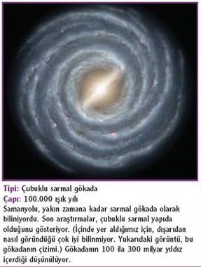
Dünya’nın içinde bulunduğu gök ada, Samanyolu gök adası- Galaksisi olarak bilinmektedir. ( Dünyamız Saman yolu galaksisi Oryon kolu- avcı kolu üzerinde yer alır)
Samanyolu gök adası sarmal şekildedir ve kendi etrafındaki bir turunu 230 milyon yılda tamamlar. Samanyolu gök adasını Kuzey Yarım Küre’den gözlemlemek için en uygun aylar temmuz, ağustos ve eylüldür.

Slide 26
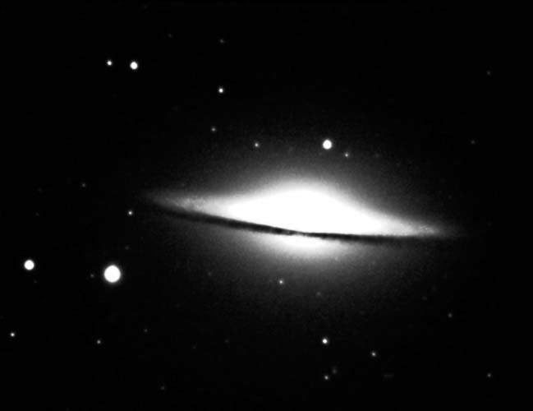
Bir başka gök ada ise Sombrero gök adasıdır. Sombrero gök adasının şapkaya benzeyen bir görünümü vardır.

Slide 27
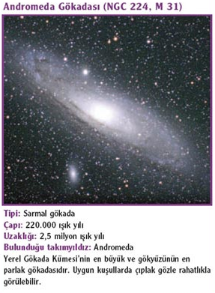
Sarmal şekilde olan diğer bir gök ada da Andromeda gök adasıdır. Andromeda gök adası Dünya’dan bakıldığında teleskop kullanılmadan gözlenebilen gök adalardandır.

